Slide 1
第十一章 常用可编程接口芯片
1
可编程并行接口8255
2
可编程计数器/定时器8253

Slide 2

11.1可编程并行接口8255
8255是为8080，8085和8088微型机系统设计的并行I/O接口芯片。

Slide 3
11.1.1 8255的组成与接口信号
8255的组成与接口信号

Slide 5
1. 端口A、端口B和端口C
端口A(Port A)、端口B(Port B)和端口C(Port C)都是8位的端口，都可以选择作为输入或输出。
可以将端口C的高4位和低4位分开使用，分别作为输入和输出。
端口A和端口B作为选通输入或输出的数据端口时，端口C的指定位与端口A和端口B配合使用，用作控制信号或状态信号。

Slide 7
2. A组和B组控制电路
根据CPU的方式命令字控制8255的工作方式。
根据CPU的命令对端口C的每一位实现按位复位或置位。
A组控制电路控制端口A和端口C的上半部(PC7～PC4)。
B组控制电路控制端口B和端口C的下半部(PC3～PC0)。

Slide 9
3. 数据总线缓冲器
一个三态双向的8位缓冲器，它是8255与系统数据总线的接口。输入输出的数据以及CPU发出的命令控制字和外设的状态信息，都是通过这个缓冲器传送的。

Slide 11
4. 读/写控制逻辑
控制把CPU的控制命令或输出数据送至相应的端口,
控制把外设的状态信息或输入数据通过相应的端口送至CPU。

Slide 12
4. 读/写控制逻辑
A1、A0 端口选择：用来选择A、B、C 3个端口和控制字寄存器。通常，它们与PC微机的地址线A1和A0相连。
CS选片信号：低电平有效，由它启动CPU与8255之间的通信。通常，它与PC微机地址线的译码电路的输出线相连，并由该译码电路的输出线来确定8255的端口地址。
RD读信号：低电平有效，它控制8255送出数据或状态信息至系统数据总线。通常，它与PC微机的IOR相连。
WR写信号：低电平有效，它控制把CPU输出到系统数据总线上的数据或命令写到8255。通常，它与PC微机的IOW相连。
RESET复位信号：高电平有效，它清除控制寄存器，并置A、B、C 3个端口为输入方式。

Slide 13
4. 读/写控制逻辑
A₁，A₀和CS，RD，WR及组合所实现的各种功能如下：
 |  |  | A1 | A0 | 操 作
0 | 1 | 0 | 0 | 0 | 写端口Ａ
0 | 1 | 0 | 0 | 1 | 写端口Ｂ
0 | 1 | 0 | 1 | 0 | 写端口Ｃ
0 | 1 | 0 | 1 | 1 | 写控制字寄存器
0 | 0 | 1 | 0 | 0 | 读端口Ａ
0 | 0 | 1 | 0 | 1 | 读端口Ｂ
0 | 0 | 1 | 1 | 0 | 读端口Ｃ
0 | 0 | 1 | 1 | 1 | 无操作

Slide 14
11.1.2 8255的工作方式与控制字
8255有3种工作方式，由方式选择控制字来选用：
(1)方式0 (Mode 0)--基本输入输出。
(2)方式1 (Mode 1)--选通输入输出。
(3)方式2 (Mode 2)--双向传送。

Slide 15
（1）方式0
这是一种基本的I/O方式。在这种工作方式下，3个端口都可由程序选定作输入或输出。它们的输出锁存，输入不锁存。
该工作方式下，可以由CPU用简单的输入或输出指令来进行读或写。因而当方式0用于无条件传送方式的接口电路时是十分简单的，不需要状态端口，3个端口都可作为数据端口。

Slide 16
（2）方式1
这是一种选通的I/O方式。它将3个端口分为A、B两组，端口A和端口C中的PC₃～PC₅或PC₃、PC₆、PC₇ 3位为A组；端口B和端口C的PC₂～PC₀ 3位为B组。端口C中余下的两位，仍可作为输入或输出用，由方式控制字中的D₃来设定。端口A和B都可以由程序设定为输入或输出。
此时端口C的某些位为控制状态信号，用于联络和中断，其各位的功能是固定的，不能用程序改变。

Slide 17
（3）方式2
这种工作方式，使外设可在单一的8位数据总线上，既能发送，又能接收数据(双向总线I/O)。方式2只限于A组使用，它用双向总线端口A和控制端口C中的5位进行操作。
此时，端口B可用于方式0或方式1。端口C的其他3位作I/O用或作端口B控制状态信号线用。

Slide 18

11.1.2 8255的工作方式与控制字
1.方式选择控制字

Slide 19
2.按位置位/复位控制字

Slide 20
如：端口C的bit3（PC₃）的置位控制字为00000111B(07H)，复位控制字为00000110B(06H)。
注意：
C端口的按位置位/复位控制字须跟在方式选择控制字之后写入控制字寄存器。即使仅使用该功能，也应先选送一方式控制字。

Slide 21
例 将8255 C端口的8根I/O线接8只发光二极管的正极(八个负极均接地)，用按位置位/复位控制字编写使这8只发光二极管依次亮、灭的程序。设8255的端口地址为380H～383H。
本程序要使用8255的2个控制字--方式选择字和按位置位/复位字。这2个控制字都写入8255的控制字寄存器，由它们的D₇位为1或0来区别写入的字是方式选择字还是置位/复位字。8255的控制字寄存器的端口地址为383H。方式选择字只写入一次，其后写入的都是置位/复位字。

Slide 22
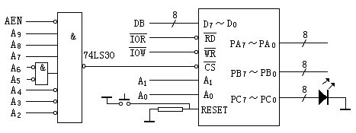
8255与PC微机的连接及8255 C端口与8只发光二极管
的连接如图。

Slide 24
stack segment stack ′stack′
dw 32 dup (0)
stack ends
code segment
begin proc far
assume ss: stack, cs: code
push ds
sub ax, ax
push ax

Slide 25
MOV DX，383H ；383H为控制字寄存器的端口地址
MOV AL,80H ；方式选择字
OUT DX，AL
MOV AL,1 ；PC0的置位控制字
AGAIN: OUT DX,AL ；点亮一只发光二极管
LOOP $ ；延时
LOOP $
AND AL,0FEH ；置位字改为复位字
OUT DX,AL ；熄灭点亮的发光二极管
ADD AL,3 ；PCi→PCi+1，复位字改为下一位的置位字
AND AL,0FH ；保持D7为0

Slide 26
PUSH AX
MOV AH,11 ；检查键盘有无输入
INT 21H ；无0送AL，有-1送AL
INC AL
POP AX
JNZ AGAIN
ret
begin endp
code ends
end begin

Slide 27
11.2可编程计数器/定时器8253
Intel系列的计数器/定时器电路为可编程间隔定时器PIT(programmable interval timer)，型号为8253，改进型为8254。
8253具有3个独立的功能完全相同的16位计数器，每个计数器都有6种工作方式，这6种工作方式都可以由其控制字设定，因而能以6种不同的工作方式满足不同的接口要求。CPU还可以随时更改它们的方式和计数值，并读取它们的计数状态。

Slide 28
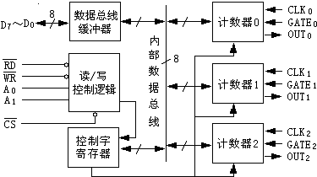
8253的内部结构

Slide 29
1.数据总线缓冲器
数据总线缓冲器是三态、双向、8位的缓冲器，用作系统总线和8253的接口，根据CPU的输入或输出指令实现数据传送。数据总线缓冲器具有以下3个基本功能。
(1) CPU向8253所写的控制字经数据总线缓冲器和8253的内部数据总线传送给控制字寄存器寄存。
(2) CPU向某计数器所写的计数初值经它和内部总线送到指定的计数器。
(3) CPU读取某个计数器的现行值时，该现行值经内部总线和缓冲器传送到系统的数据总线上，被CPU读入。

Slide 30
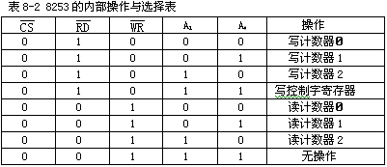
2.读/写逻辑
读/写逻辑接收系统总线的5个输入信号，根据这5个信号产生整个器件操作的控制信号。通过片选信号CS来控制读/写逻辑的工作，在没有被系统逻辑选中时，读/写逻辑操作功能不会发生变化。
根据A₁A₀的输入选择3个计数器和控制字寄存器。通过RD或WR完成指定的读或写操作。

Slide 31
3.控制字寄存器
控制字寄存器寄存数据缓冲器传送来的控制字。控制字寄存器有3个，都是8位的寄存器，分别对应于3个计数器。写入的控制字由该控制字的最高2位确定送入哪个计数器的控制字寄存器寄存。各自的控制字寄存器决定各自计数器的工作方式和所执行的操作。控制字寄存器只能写入。

Slide 32
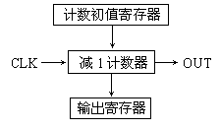
4.计数器0、计数器1和计数器2
计数器0、计数器1和计数器2是3个独立的计数器，它们的内部结构相同。
每个计数器都是对输入的CLK脉冲按二进制或十进制的预置值开始递减计数。若输入的CLK是频率精确的时钟脉冲，则计数器可作为定时器。

Slide 33
8253的工作方式
8253的计数器有6种工作方式：
(1)方式0--计数结束中断
(2)方式1—可编程单脉冲发生器
(3)方式2--频率发生器
(4)方式3--方波发生器
(5)方式4--软件触发选通
(6)方式5--硬件触发选通

Slide 34
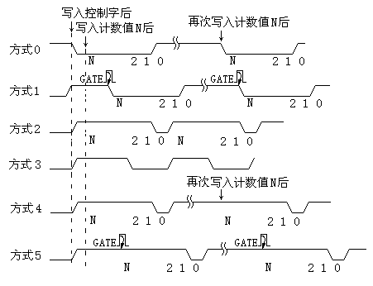
1.计数器的输出 OUT
6种工作方式的输出信号如下图所示。
计数结束中断方式
可编程单脉冲发生器
速率波发生器
方波发生器
软件触发方式
硬件触发方式

Slide 35
6种工作方式中，只有方式0在写入控制字后输出为低，其他5种方式，都是在写入控制字后输出为高。
方式2、4、5的输出波形是相同的，都是宽度为一个CLK周期的负脉冲。但方式2是连续工作，方式4由软件(设置计数值)触发启动，而方式5由门控脉冲触发启动。
方式5与方式1的工作方式基本相同，但输出波形不同，方式1的输出为宽度是N个CLK脉冲的低电平脉冲(计数过程中输出为低)，而方式5的输出为宽度是1个CLK脉冲的负脉冲(计数过程中输出为高)。

Slide 36
方式3和方式2的输出都是周期性的，它们的主要区别是，方式2在计数过程中输出始终为高， 直至计数器减到1时， 输出一个CLK负脉冲后又恢复为高；方式3在计数过程中输出有一半时间为高，另一半时间为低。所以，若计数值为N，则方式3的输出为周期是N个CLK脉冲的方波。如果计数值N是奇数，则输出(N+1)/2个CLK脉冲周期为高，(N-1)/2个脉冲周期为低，即OUT为高，将比其为低多一个CLK周期时间。

Slide 37
方式0之所以称之为计数结束中断，是因为方式0是专为8253工作在中断方式而设计的，它的输出OUT一经确定方式以后就马上变低，直到计数到0才变高，而其他方式的输出就不是这种情况。8253用于中断方式并不仅限于方式0，其他方式也是可以用于中断方式的。8253内部没有中断控制电路，也没有专用的中断请求引线，所以若要用于中断，则可用OUT信号作为外部中断请求信号。

Slide 38
2.计数器的工作与启动
任一种方式，只有写入计数值后才能开始计数，方式0、2、3和4都是在写入计数值后，计数过程就开始了，而方式1和5需要外部触发启动，才开始计数。
6种方式中，只有方式2和3是连续计数，其他4种方式都是一次计数，要继续工作需要重新启动，方式0、4由写入计数值(软件)启动，方式1、5要由外部信号(硬件)启动。

Slide 39
3.门控信号GATE的作用
在方式0和方式4中，GATE是电平起作用。计数过程受GATE信号的控制，GATE为高电平计数，低电平停止计数。
在方式1和方式5中，GATE是上升沿起作用。在计数过程中，只要GATE出现由低到高的跳变，计数的初值就被装入减1 计数器，并从初值起继续计数。
在方式2和方式3中，GATE信号的上升沿和电平均起作用。高电平计数，低电平停止计数。上升沿则重新装入计数初值，继续计数。

Slide 40
4.在计数过程中改变计数值
8253可以在计数过程中写入计数值，但它的作用在不同方式时有所不同。方式0和方式4是立即有效(即新的计数值写入减1计数器)，方式1和方式5是外部触发后有效，方式2和方式3是本次计数结束后有效。

Slide 41
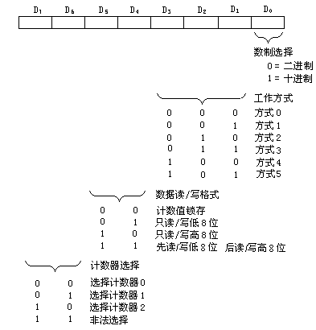
8253的控制字
三个计数器的工作是完全独立的，所以每个计数器都有一个控制字。而三个控制字都由同一地址(控制字寄存器地址)写入，因而由控制字的D₇、D₆两位来指定该控制字是哪个计数器的控制字。

Slide 42
8253的初始化编程
要使用8253必须首先进行初始化编程，初始化编程的步骤为先写入计数器的控制字，然后写入计数器的计数初值。
控制字和计数初值，是通过两个不同的端口地址写入的。任一计数器的控制字都是写入控制字寄存器的端口地址，由控制字中的D7、D6来确定是哪一个计数器的控制字；而计数初值是由各个计数器的端口地址写入的。
一片8253具有4个端口地址，由8253的A1和A0两根引线来区别：A1、A0为11是控制字寄存器的端口地址，00、01和10则分别是计数器0、计数器1和计数器2的端口地址。

Slide 43
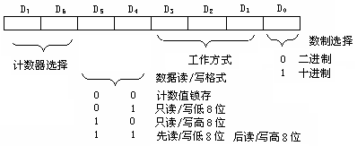
例：用计数器0，工作在方式1，按十进制计数，计数值为5080H。设该片8253的端口地址为388H～38BH，写出初始化程序段。
MOV DX,38BH ;控制字寄存器地址
MOV AL,33H ;控制字0011 0011
OUT DX,AL
MOV DX,388H ;计数器0端口地址
MOV AL,80H ;低8位
OUT DX,AL
MOV AL,50H ;高8位
OUT DX,AL

Slide 44
作业：
11.1 ， 11.2
11.11（任选1个计数器，2种工作方式进行编程）

